Slide 1


个人资金宝
第三组 小学生说什么都队
Notes:
亮亮图文旗舰店https://liangliangtuwen.tmall.com

Slide 2

目录
1.小组成员
2.效果展示
3. 项目概况
4.小组总结

Slide 3
THE ONE
小组成员

Slide 4
小组成员介绍
组长：杜文丽
主要负责管理员和用户的登陆、修改密码和开户等功能
技术组长：蒋昊成
负责实现短信和邮件通知， 存取款，转账操作
组员：刘韬略
主要负责文档撰写和界面
组员：徐浚哲
主要负责界面设计

Slide 5
小组成员介绍
组员：罗耿
主要完成了数据库设计，用户dao，部分文档撰写
组员：贾聪
主要完成了数据库设计，用户dao，部分文档撰写
组员：李德龙
主要完成了用户和管理员的查询，新闻管理，代码整合的任务

Slide 6
THE TWO
成果展示

Slide 7
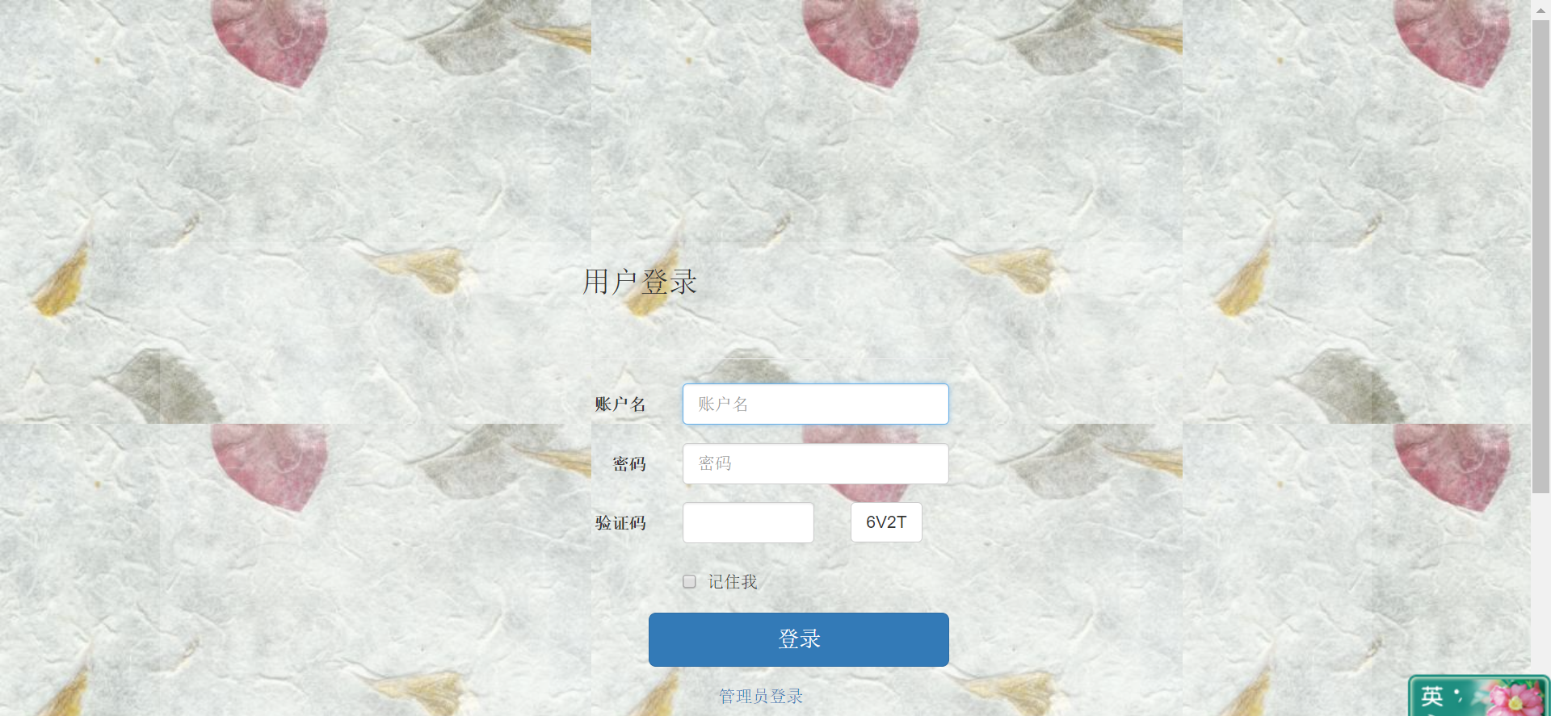
用户部分
用户登陆界面

Slide 8
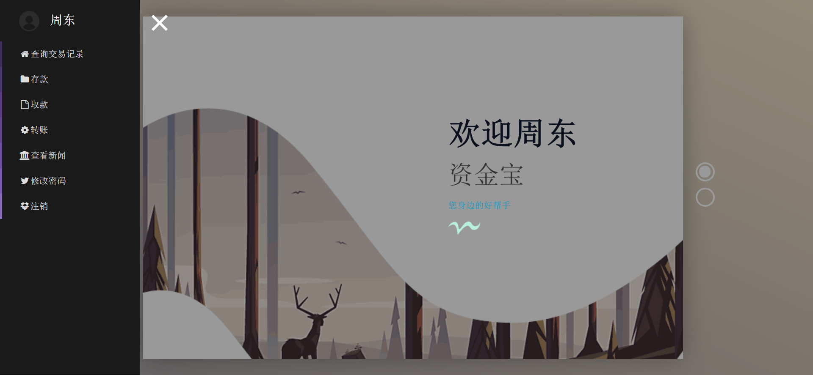
用户部分
用户主页

Slide 9
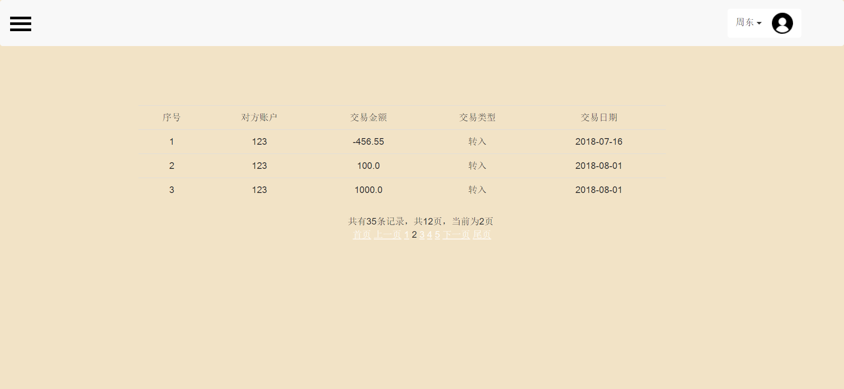
用户部分
查询交易记录界面
实现了分页

Slide 10
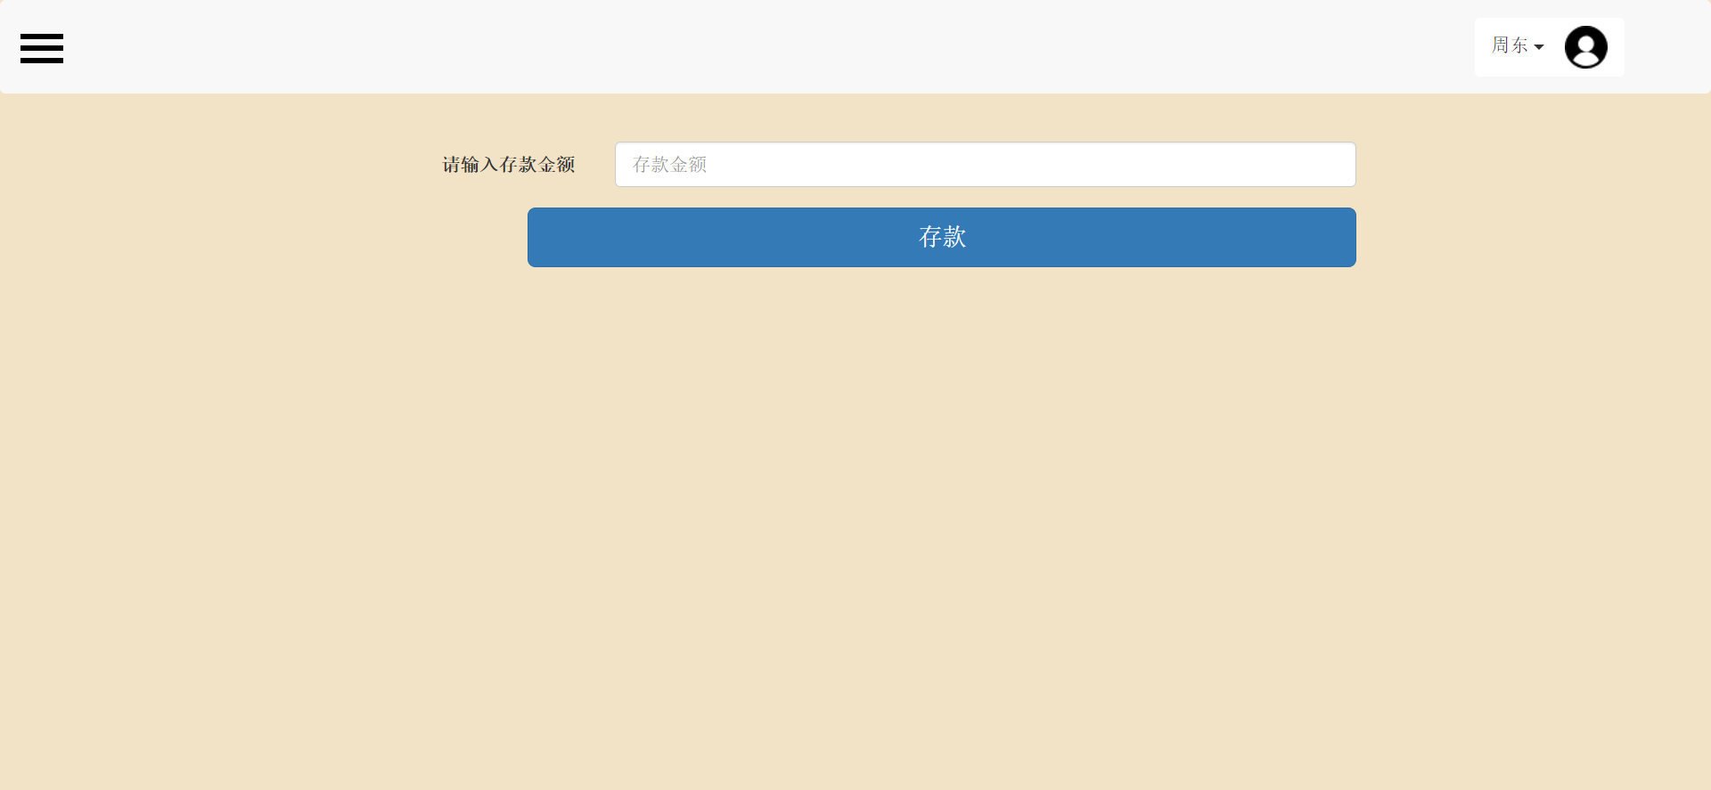
用户部分
存款界面

Slide 11

用户部分
取款界面

Slide 12
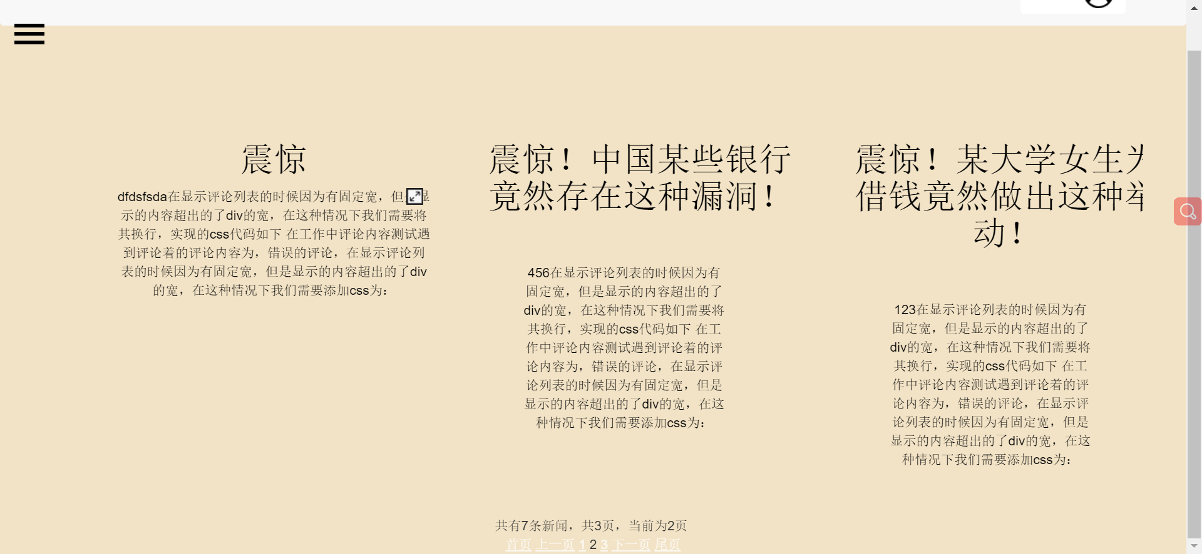
用户部分
查看新闻页面

Slide 13
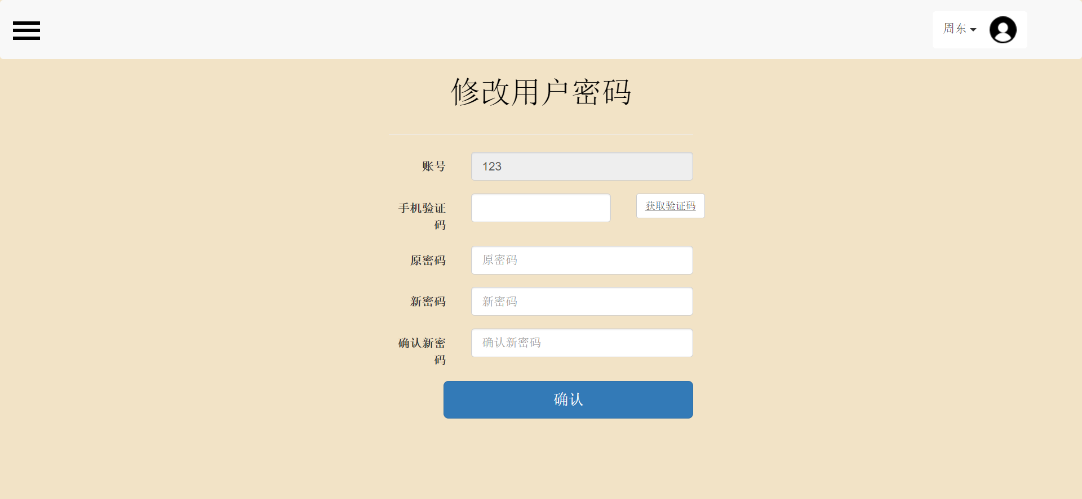
用户部分
修改密码界面

Slide 14
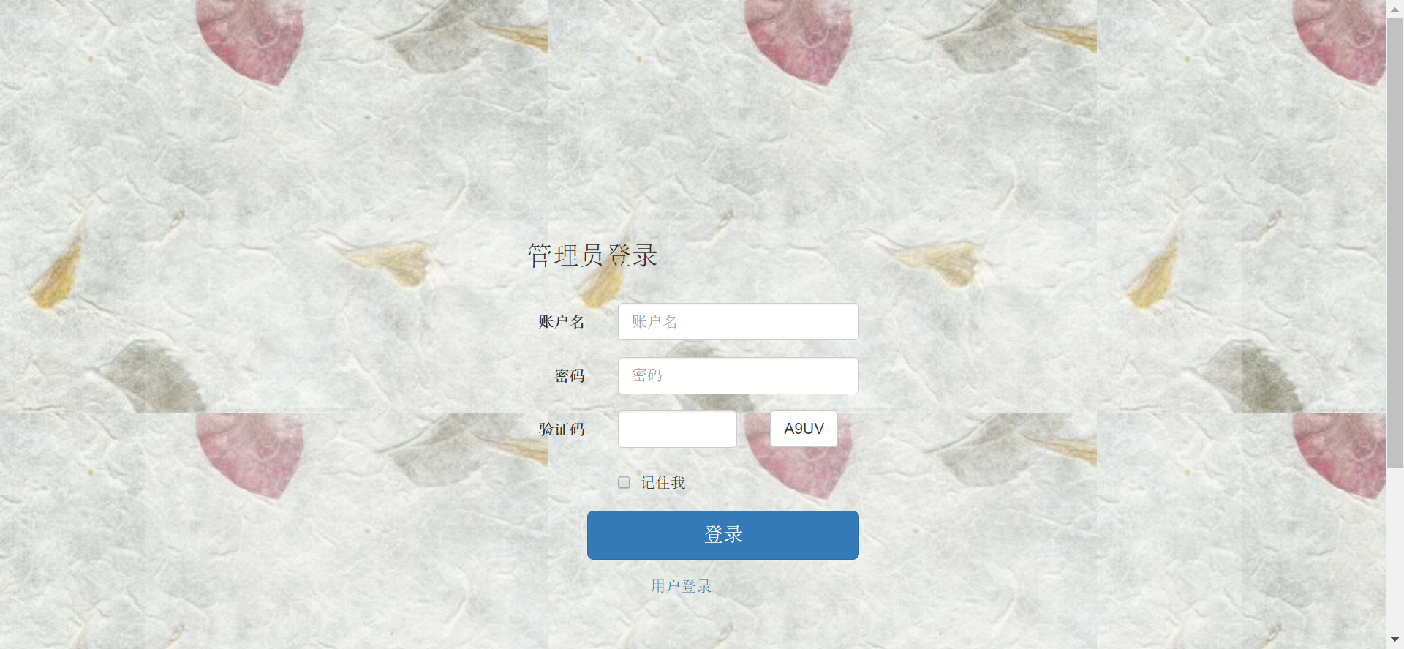
管理员部分
管理员登录界面

Slide 15

管理员部分
管理员主页

Slide 16
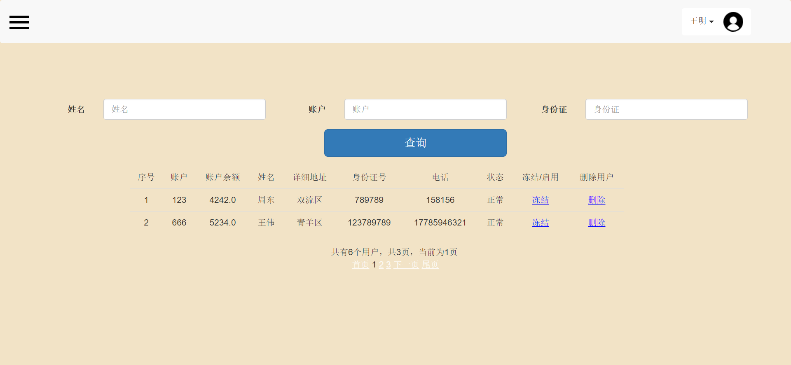
管理员部分
查询用户账户界面

Slide 17
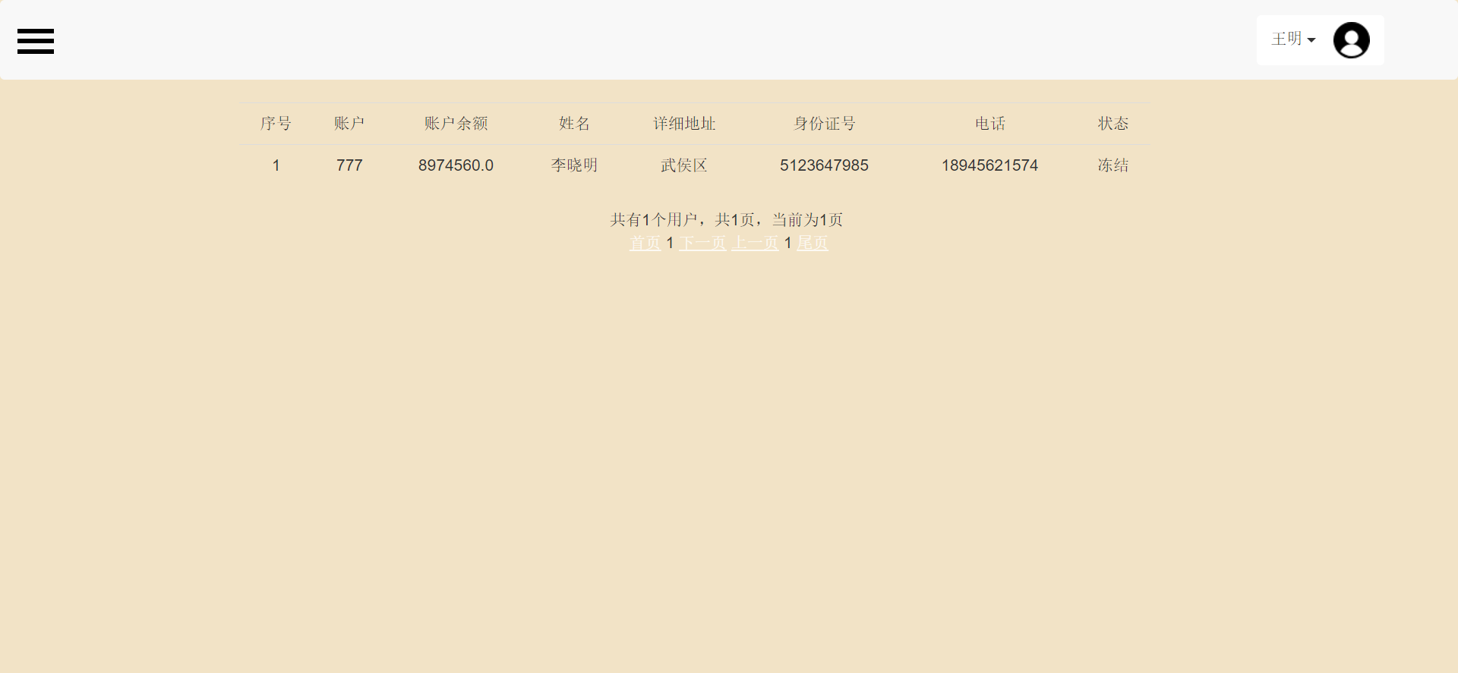
管理员部分
查看冻结账户界面

Slide 18
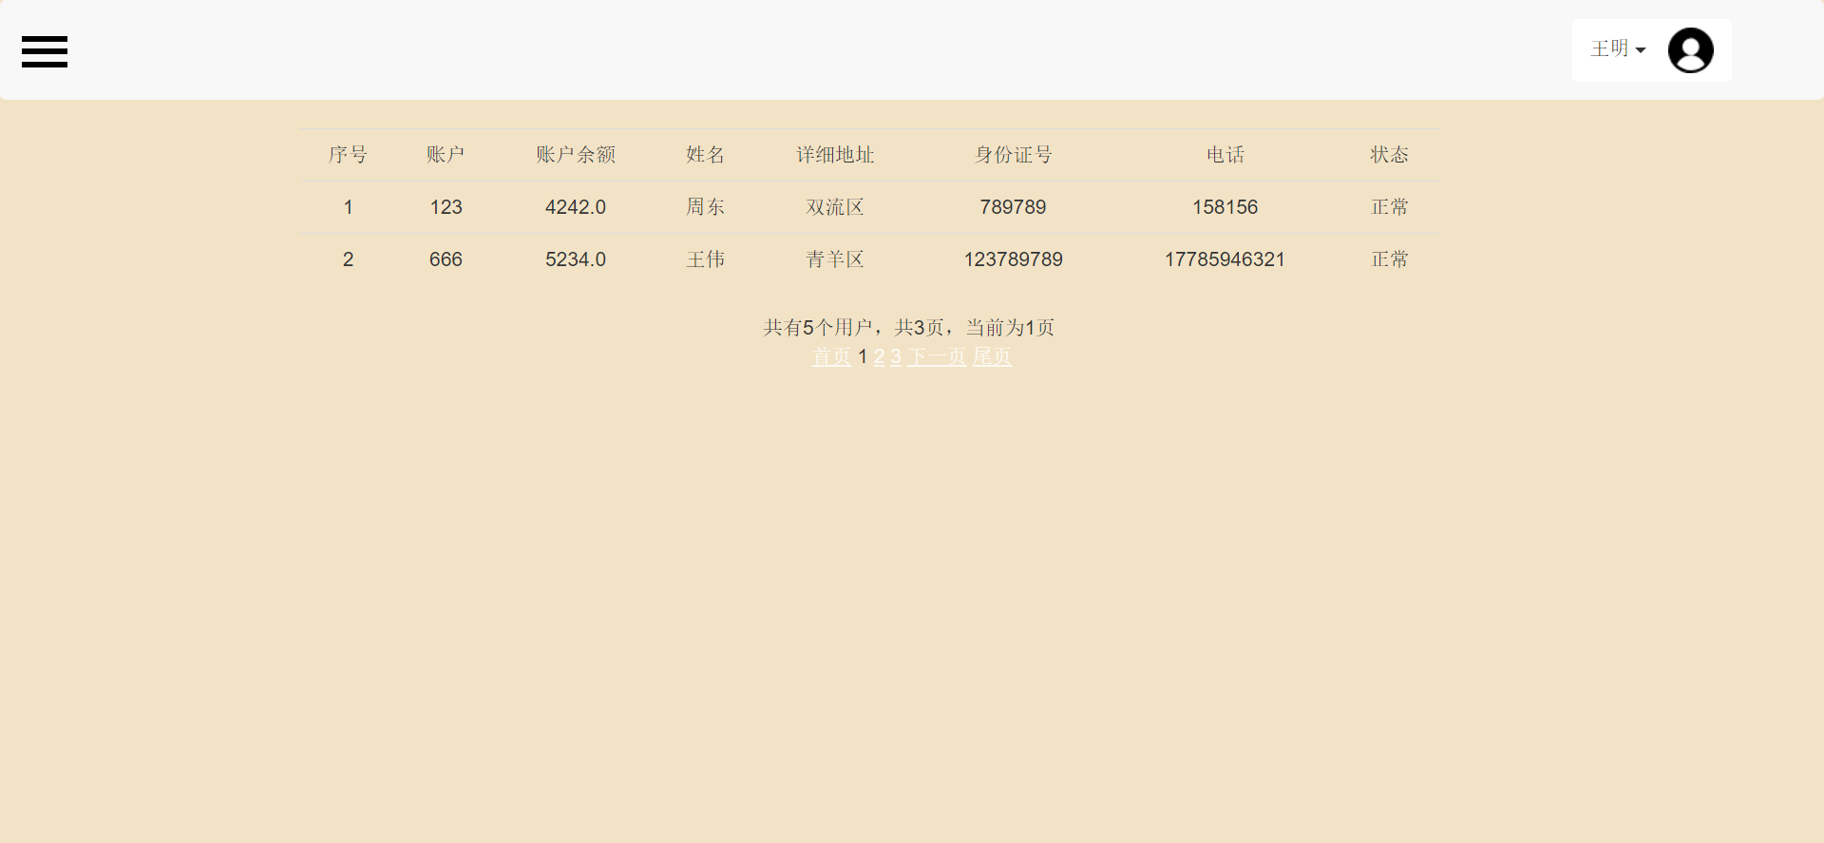
管理员部分
查看已启用用户界面

Slide 19
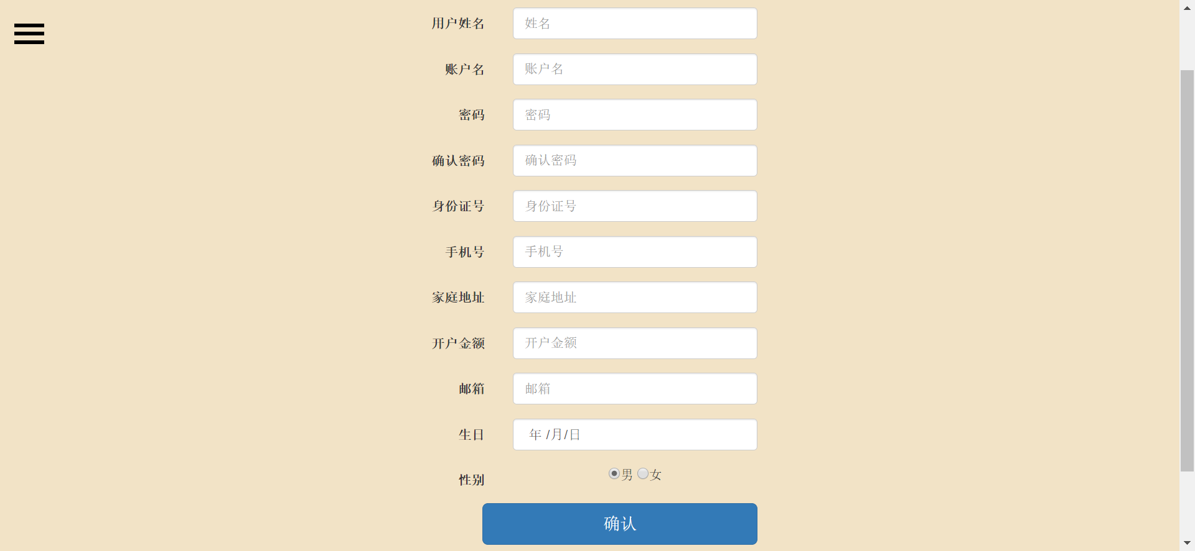
管理员部分
管理员开户界面

Slide 20
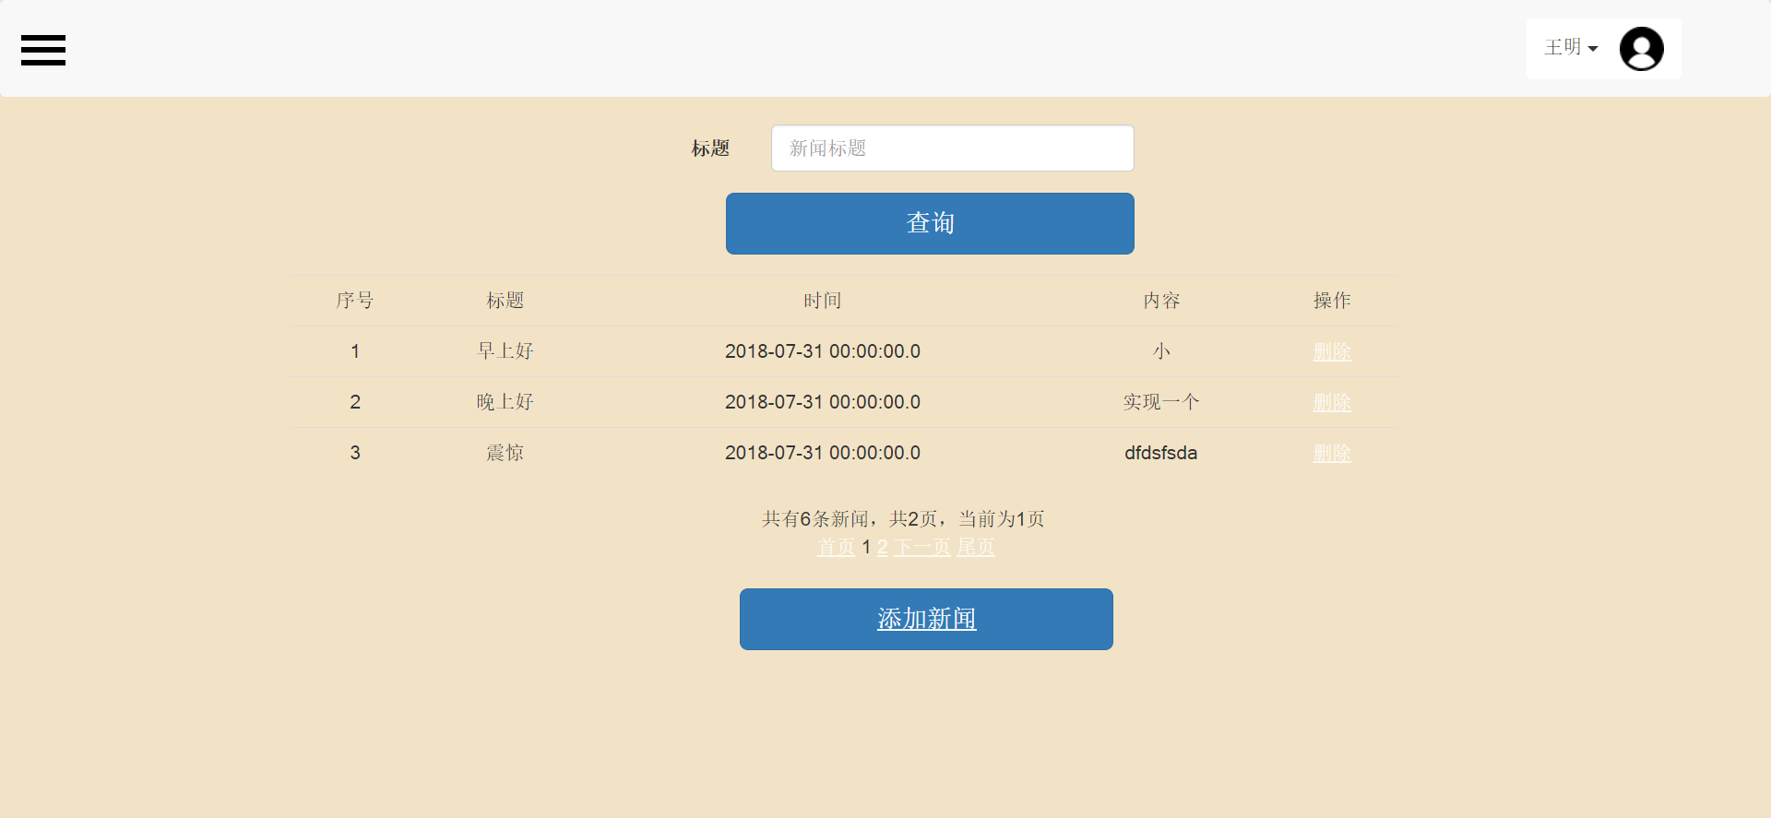
管理员部分
新闻管理界面

Slide 21
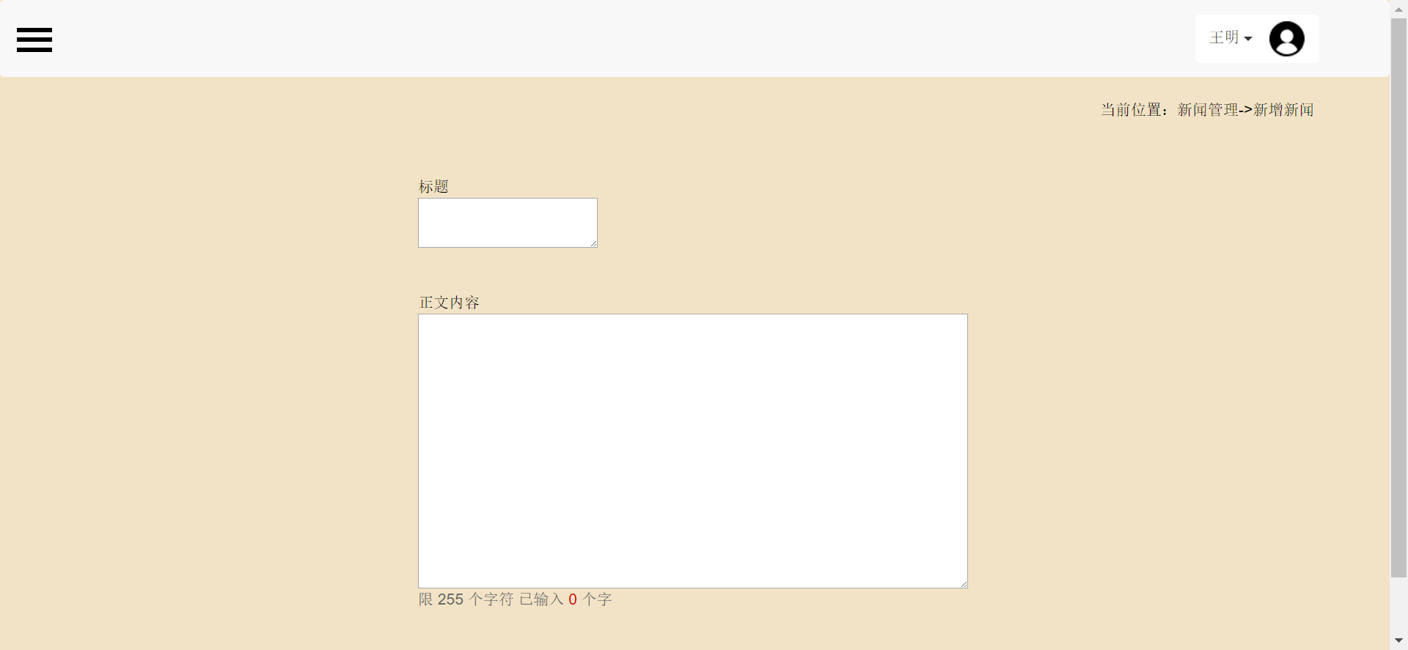
管理员部分
新增新闻界面

Slide 22
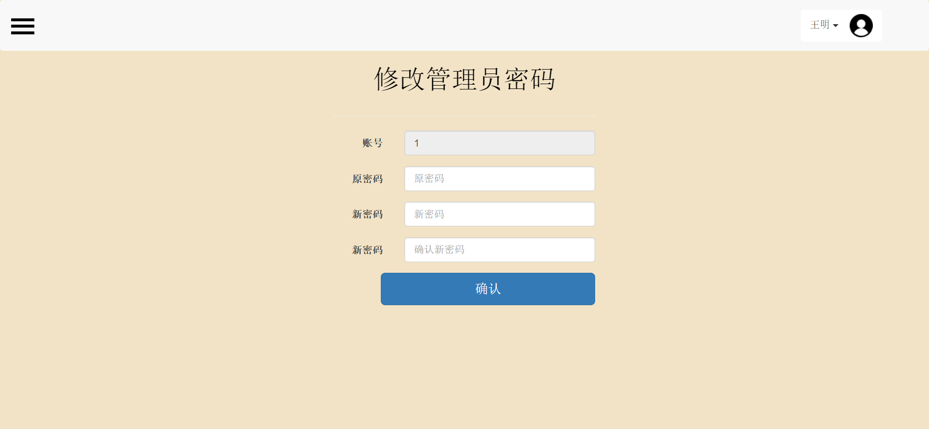
管理员部分
修改密码界面

Slide 23
THE THREE
项目概况

Slide 24

项目概况
项目概述
创新性
项目主要分为两个模块，用户和管理员模块，用户模块主要有查询交易记录，存款，取款，转账，查看新闻，修改密码，注销。管理员主要有查看所有用户信息，查看冻结和启用的用户，开户，新闻管理，修改密码的功能。方便管理员和用户的操作。
个人资金宝方便用户管理个人资金，提供了存取款，查看个人信息的操作，方便用户更好的管理个人资金
应用范围
所有想要高效管理个人资金的用户

Slide 25
THE FOUR
小组总结

Slide 26

小组总结
通过小学期的学习，在小组各成员的努力下，做出了个人资金宝系统。从中我们了解到除了学习技术之外，更重要的是各成员的配合，否则合代码的时候会出现很多问题。本次实训收获很大，也知道了自身的许多不足，还有很多需要学习的地方。
summary

Slide 27
感谢聆听！

